Slide 1
Электрондық пошта
9 - сынып
Пән мұғалімі: Тулегенова Гүлнұр Бисембайқызы

Slide 2
Жоспар
1. Он-лайн тест
2. Жаңа түсініктер
3. Компьютермен
жұмыс

Slide 3
Он-лайн тест
www.beine-sabak.kz
8-тараудың тест сұрақтары.

Slide 4
Бүгін біз білеміз:
1
Электрондық пошта не екенін?
2
Электрондық поштаның мекен-жайы не екенін?
3
Электрондық поштаның бағдарламасы не екенін?
4
Электрондық поштаның қалай жұмыс жасайтынын?
5
Электрондық пошта хаттамасы не екенін?

Slide 5
Пошта дегеніміз не?
Пошта - хабарлама жөнелту және қабылдау тәсілі.
Пошта №1
Пошта №2

Slide 6
Электрондық пошта
Электрондық пошта (Electronic mail, немесе қысқартылған түрде Е-mail ) — бұл компьютерлік желі арқылы хабарлама жөнелту және қабылдау тәсілі.
Кәдімгі поштаның жұмыс істеу реті бәрімізге белгілі: конверттегі дайын хатты пошта жәшігіне салғаннан кейін ол жөнелтушінің пошта бөліміне жеткізіледі. Сол жерден қажетті адресатқа пошта бөлімшесі транспорт арқылы жеткізіліп, адресаттың жеке пошталық жәшігіне салынады. Электрондық пошта да осыған ұқсас жұмыс істейді. Бұл кезде хат орнына электрондық хабарлама, пошта бөлімі — пошталық сервер, ал транспорт — компьютерлік желі болады.

Slide 7
Салыстыру кестесі
Кәдімгі пошта | Электрондық пошта
Адресаттың аты-жөнін білу қажет. Мысалы: Тулегенова Гульнур | Адресаттың аты-жөнін білу қажет. Мысалы: tulegenova
Мекен жайын білу. Мысалы: Ақтөбе облысы, Мұғалжар ауданы, Ембі қаласы Қазбек би көшесі №93 үй | Электрондық жәшіктің қайда екенін білу. Мысалы: mail.ru
Хатты жазып, конвертке салып, жабыстырып, поштаға апарып, арнайы жәшікке салу. | Арнайы пошталық бағдарламалар қызметін пайдалана отырып, олардың көмегімен хаттарды жіберу, алу, қарау.
Жүйелі түрде пошта жәшігін қарап тұру (пошта жәшігін кілтпен ашып қарау). | Электрондық түрде келген хатты тек өзіңіз ғана қарай аласыз, өзіңіз қойған құпия сөз арқылы поштаңызды ашып.

Slide 8
Электрондық хат
Қазіргі электрондық хат – ол үлкен жетістік, өткен замандағы хаттарға қарағанда. Мүмкіндігінде: жай хатқа сурет, әуен, гиперсілтемелер, қозғалыстағы объектілер, анимациялар қосуға болады.
Сонымен қатар, электрондық пошта жүйесі бүгінгі күнде сөйлесу құралы ретінде, ақпарат көзі ретінде де пайдалануға болады.

Slide 9
Электрондық пошта негіздерін қалаушы
Рэй Томлинсон (Ray Tomlinson) оның бағдарламасы SNDMSG 1971 жылы компьютерлер арасында поштамен алмасу мүмкіндігі жүзеге асқан.
Бұл бағдарламада екі бағдарлама жұмыс жасаған: SNDMSG хат жіберу үшін және READMAIL хатты оқу үшін.

Slide 10
Электрондық поштаның мекен - жайы
Электрондық поштаның мекен-жайы белгілі ереже бойынша жазылады және екі бөліктен тұрады: пайдаланушының_аты@ сервер атауы
пайдаланушының_аты, пайдаланушы оны өзі ойлап табады.
сервер атауы пошталық жәшік қай серверде ашылса сол сервердің атауы аталады.
Мысалы: niasova@yahoo.com, aldamjarova@yandex.ru, amanov@mail.ru, naumova@hotmail.com.

Slide 11
Электрондық поштаның түрлері:
провайдерлік (пошталық жәшік провайдердің серверінде );
корпоративтік (жәшік жұмыс жеріндегі серверде);
коммерциялық (жәшік ақылы пошталық қызметтер серверінде);
ақысыз (жәшік ақысыз пошталық қызметтер серверінде, мысалы: mail.ru, yahoo.com, yandex.ru, rambler.ru, hotmail.com).

Slide 12
Пошталық жәшік дегеніміз не?
Пошталық сервермен байланыстырылған әр бір абоненттің электрондық адресі. Пайдаланушының пошталық ақпараттары дискінің шағын орнында орналасып, пайдаланушыға сақталып тұрады.

Slide 13
Электрондық поштамен жұмыс істеуге арналған бағдарламалық жабдықтама
Пошталық бағдарлама – бағдарламалық жабдықтама, ол қолданушының компьютеріне орнатылады, оның көмегімен хатты алу, жазу, жіберу, сақтау және өңдеу жүзеге асады.

Slide 14
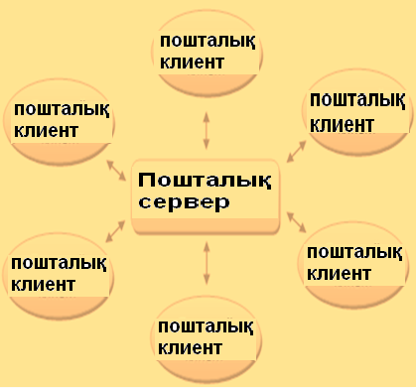
Электрондық поштамен жұмыс істеуге арналған бағдарламалық жабдықтама
Пошталық сервер – бұл компьютерлік бағдарлама, ол хабарламаларды бір компьютерден екінші компьютерге таратады.

Slide 15
Электрондық пошта қалай жұмыс жасайды?
Электрондық пошта эстафета секілді. Электрондық бағдарлама арқылы пошталық хабарлама компьютерде даярланады. Содан кейін, компьютерді интернетке косканнан соң, хабарлама пошталық серверге түседі де, пошталық серверлер тізбегімен адресат серверіне жетеді. Адресат өз пошталық серверіне жүгінгенде ғана жиналған хабарламаларды өз «пошталық жәшігінен» алады.

Slide 16
Пошта жәшігін тіркеу.

Slide 17
Тіркелу (Регистрация в почте)
Батырмасын басу арқылы

Slide 21
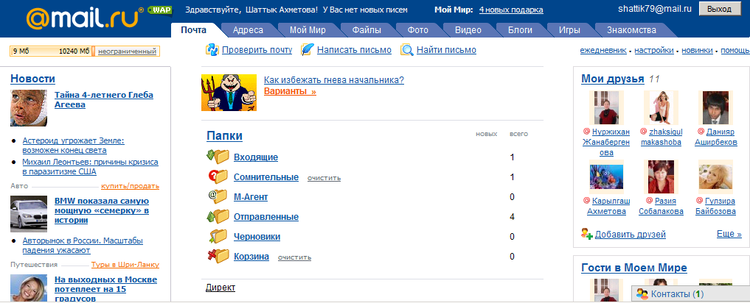
Хат
жазу
батырмасы
Хабарлар құру
Жаңа хабар құру үшін, құрал – саймандар тақтасындағы Написать письмо батырмасын шерту арқылы немесе Ctrl + N пернелерін басу арқылы жаңа хабар жазуға болады.

Slide 22
Терезенің төменгі бөлігіндегі мәтіндік өріске хабардың мәтіні енгізіледі. Кому ( кімге ) және Копия ( көшірме ) өрістерінде ( адрестердің ) кез келген санын көрсетуге болады.
Мекен – жайларды пернетақтадан енгізіледі, егер мекен – жайлар бірнешеу болса, онда оларды бір – бірінен нүктелі үтір символы арқылы ажыратады. Пернетақтадан хабар мәтінін теріп болғаннан кейін Отправить батырмасын орындаймыз.

Slide 23
Электрондық поштаның хаттамасы
Серверге жіберу үшін және серверлер арасында қатынас құру үшін SMTP (Simple Mail Transfer Protocol атты хаттама қолданылады.
РОР3 (Post Office Protocol) – бұл пошта бөлімінің хаттамасы. Сеанс кезінде пайдаланушының мәліметтерін тексереді, яғни оның атын (Login) , құпия сөзін (Password) сұрайды. Бұл әрекеттер қауіпсіздік шараларын қамтамасыз етеді.

Slide 24
Электрондық поштаның жұмыс істеу мысалы

Slide 25
Сергіту сәті

Slide 26
Компьютермен жұмыс.
Интернеттен ұсынылған тапсырма бойынша, ақпарат алып, мәтіндік процессорге сақтау.
Пошталық жәшікті ашып, құрылған файлды тігіп, мұғалімнің пошталық жәшігіне жолдау.

Slide 27
Электрондық поштаның артықшылықтары:
Хабарлама жіберудің жылдамдығы.
Электрондық хатқа мәтіннен басқа, дыбыс, сурет, бағдарлама т.с.с.
Оңай, әрі арзан.
Хатты шифрлеуге болады.
Автоматты түрде хатты өңдеуге болады.
Бір хатты бірнеше адамға жіберуге болады.
Бір хатты бірнеше мекен-жайға жіберуге болады.

Slide 28
Ойланда жауап бер:
?
Электрондық пошта дегеніміз не?
Пошталық клиент дегеніміз не?
Пошталық сервер дегеніміз не?
Пошталық мекен-жайды қалай жазады?

Slide 29
Үй тапсырмасы:
8.6-тақырып
Бір – біріне электрондық пошта туралы сұрақты электрондық жәшікке жіберу.
Ботагөз – Ляззат
Айдана – Нұрдәулет
Жаңыл – Альбина
Алтын – Жаннур
Нұрғиса - Әлібек

Slide 30
Электрондық пошта – бұл ауқымды желіде хат алмасысу.
Назарларыңызға рахмет!

